Slide 1
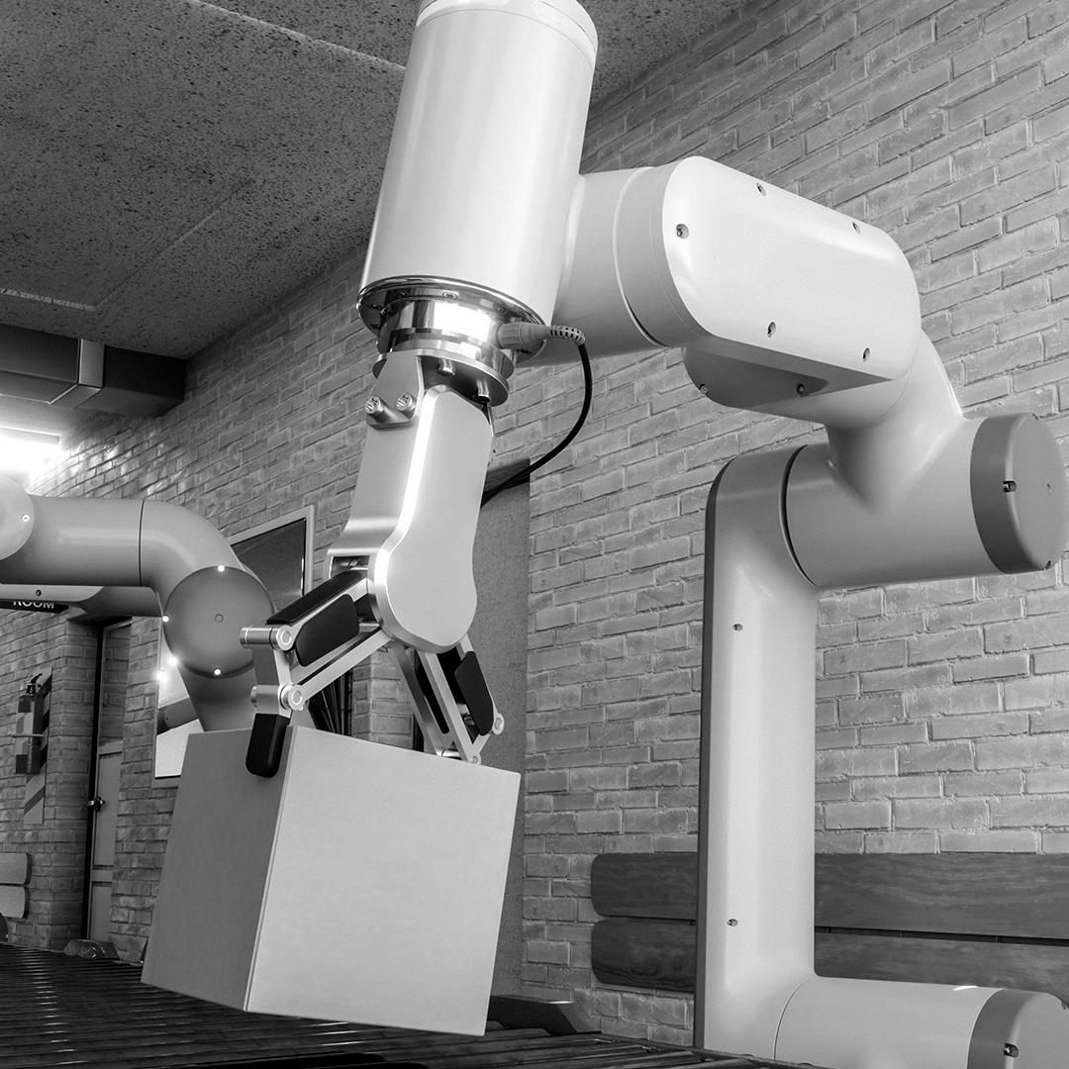


L’INDUSTRIE 4.0 AU SERVICE DE L’ELEVAGE EN CÔTE D’IVOIRE

Slide 2
LES MEMBRES DE L’EQUIPE
BEUGRE LESLIE
GUEYE ADAMA EMMANUEL
YAPI ADJEMIAN KEDESH JUSTE
DAGNOGO KATIE DANIEL
SANGARE DAOUDA
01

Slide 3
SOMMAIRE
01
PRESENTATION DU SUJET
02
PROBLÉMATIQUE ET PROBLÈME
03
SOLUTION ET FONCTIONNALITÉS
04
LES CIBLES DE LA SOLUTIONS
LES MOYENS DE REALISATIONS DU PROJET
05
DIAGRAMME DE GANTT
06
SIMULATION
07
02

Slide 4
INTRODUCTION
03

Slide 5
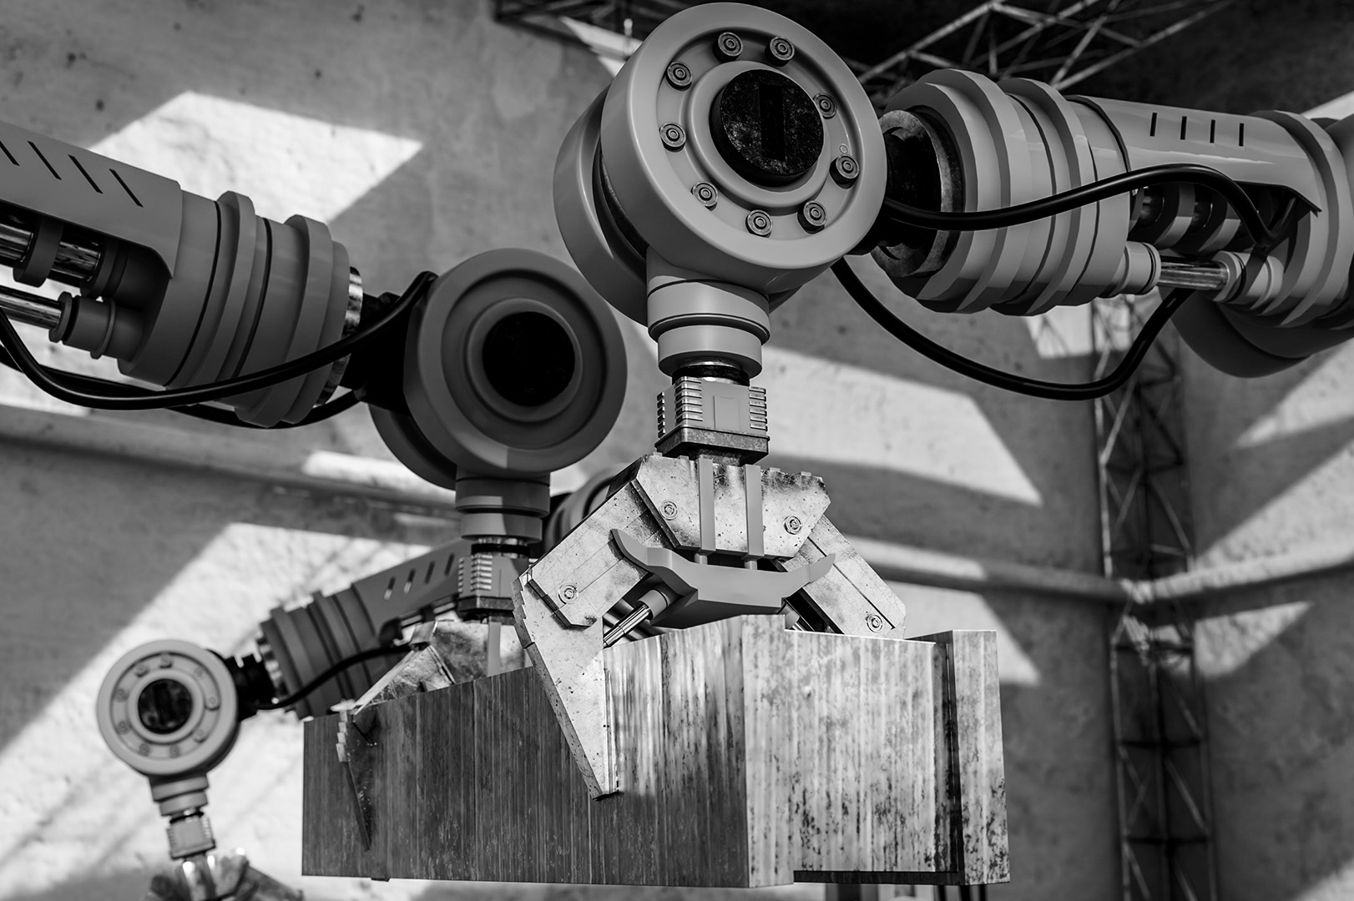
PRESENTATION DU SUJET
01
04

Slide 6
Secteur crucial pour l’économie et la sécurité alimentaire.
Manque de technologies modernes.
Gestion inefficace des ressources.
Utilisation de l’IoT et de l’IA pour moderniser l’élevage.
05

Slide 7
PROBLEMATIQUE ET PROBLEME
02
06

Slide 8
PROBLEMATIQUE
Comment l’industrie 4.0 peut-elle contribuer à la modernisation et à l’efficacité de l’élevage en CÔTE D’IVOIRE ?
07

Slide 9
PROBLEME
.Pertes des éleveurs en poulets
. Mauvaise production
.mauvais suivi des poulets
08

Slide 10
SOLUTIONS ET SES RÔLES
03
09

Slide 11
SOLUTIONS
MISE EN PLACE D’UN SYSTÈME POUR LA SURVEILLANCE DES BÊTES: CAS DES POULETS
10

Slide 12
II. RÔLES
DETECTION DES DIFFERENTS POULETS SOUFFRANTS
SUIVI DE LA CROISSANCE DES POULETS
11

Slide 13
LES CIBLES DU PROJETS
04
12

Slide 14
LES MOYENS DE REALISATION DU PROJET
05
13

Slide 15
MOYENS HUMAINS
MOYENS TECHNIQUES
MOYENS MATERIELS
-Algorithmes de vision par ordinateur
-Interface de gestion développé avec Angular, FastAPI, et biens d’autres
-Caméra avec vision par ordinateur utilisant les caméras tells que la camera Reolink RLC-510A , des capteurs de mouvements tells que PIR Motion Sensor (détecteur infrarouge passif)
-Vétérinaire
-Technicien spécialisés en capteurs
14

Slide 16
DIAGRAMME DE GANTT
06
15

Slide 17
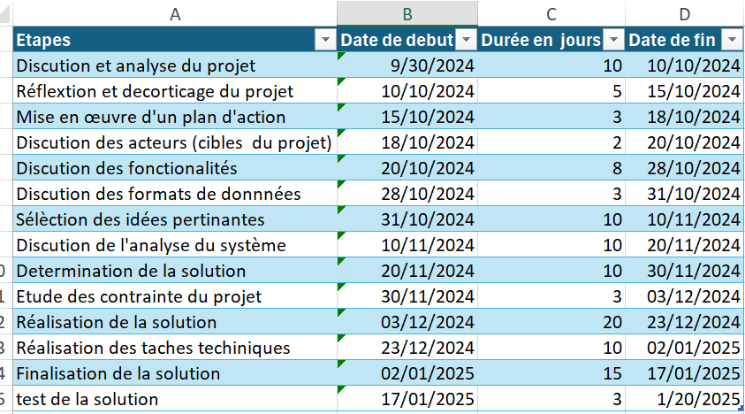
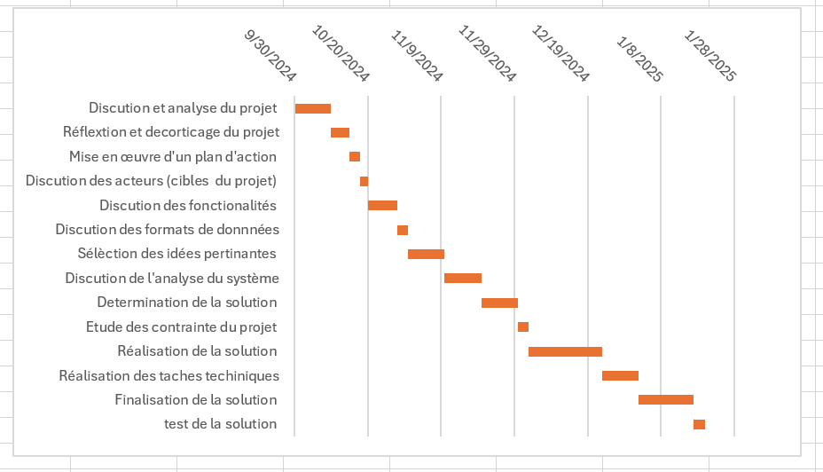
16

Slide 18
CONCLUSION
15

Slide 19
MERCI DE NOUS AVOIR ECOUTER

